Slide 1
هيا لنُفكر، لنلعب ولنتعلّم ☺

Slide 2
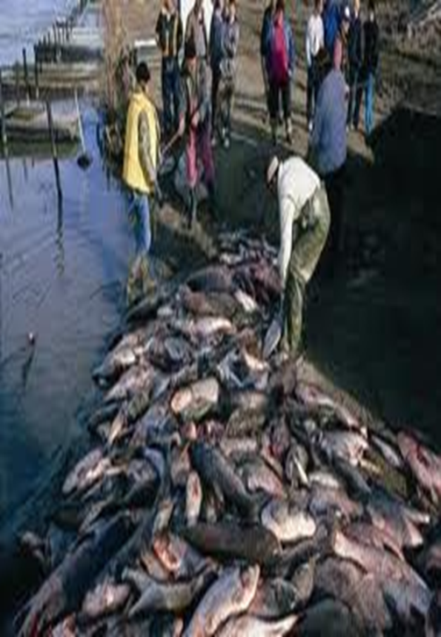
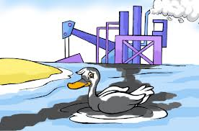
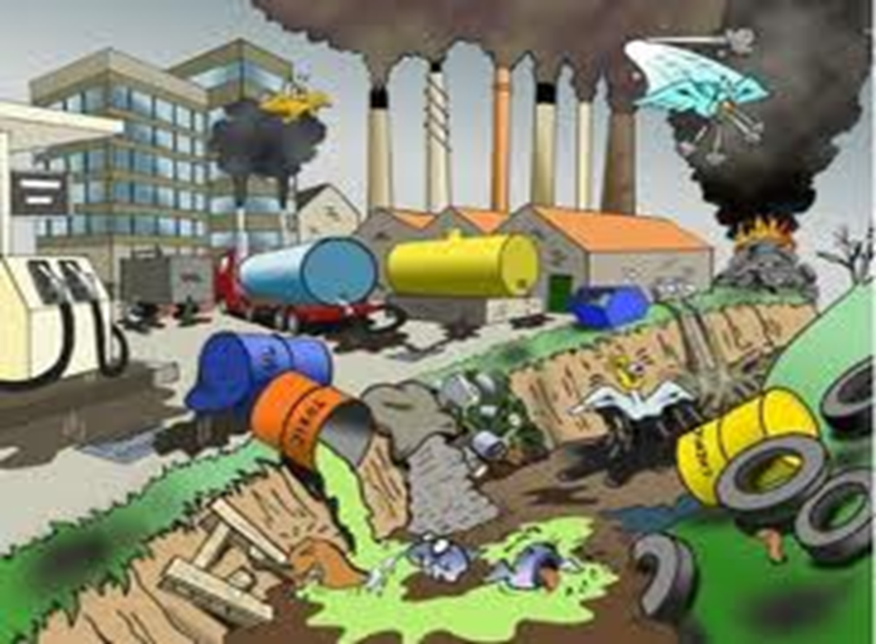
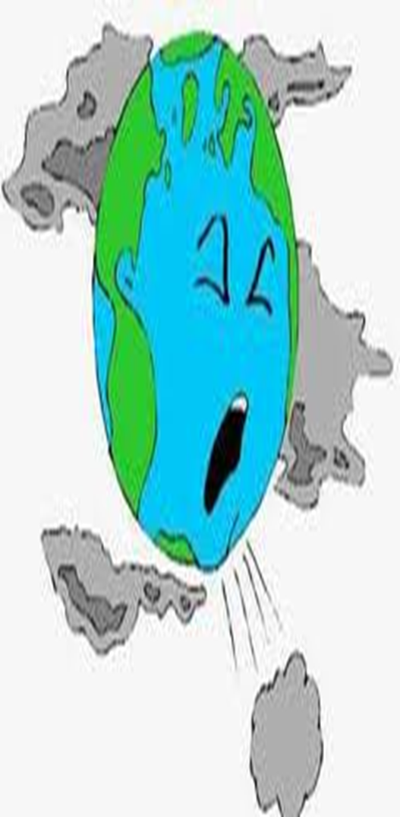
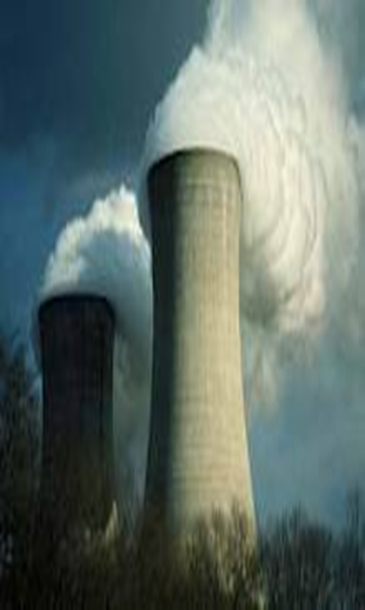
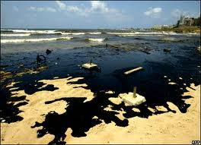
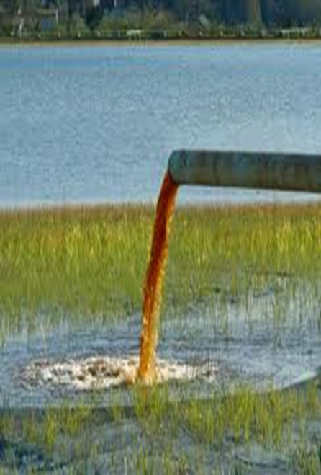
صورة رقم
2
صورة رقم
1
صورة رقم
4
صورة رقم
3

Slide 4
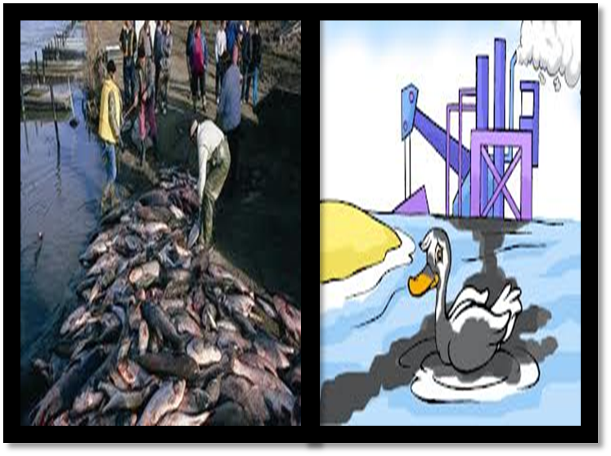

Slide 5
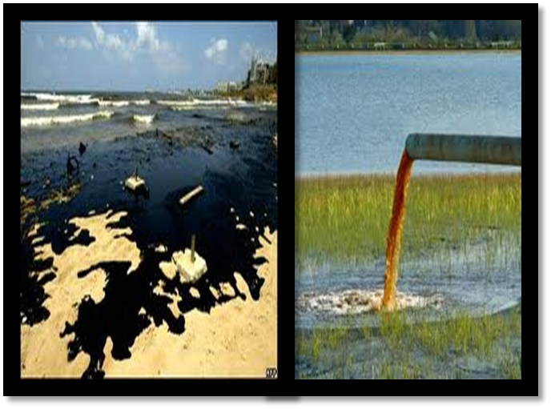

Slide 6
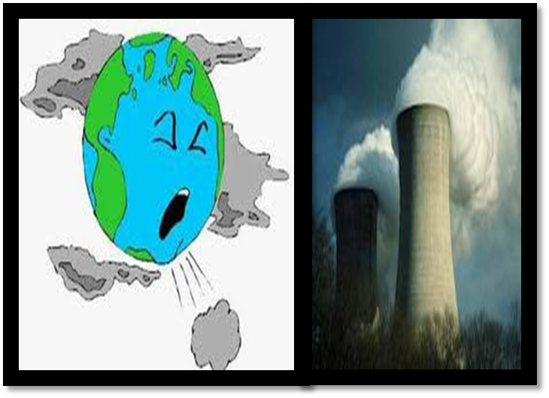

Slide 7
السؤال الأول:
عندما رأت سارة كيس البمبا على الشارع، قامت بالتقاطه ووضعته في سلة المهملات.
هل تصرفت سارة بشكل مفيد للبيئة؟
أ. صحيح.
ب. غير صحيح.

Slide 8
رائع يا بطل، إجابة صحيحة

Slide 9
إجابة غير صحيحة، أعد المحاولة

Slide 10
السؤال الثاني:
أكمل الناقص:( استعن بمخزن الكلمات).
المصانع تطلق دخاناً ، هذا الدخان الكائنات الحية ويسبب في .
موتِها
يُلوث الهواء
يُؤذي

Slide 11
السؤال الثالث:
يدَّعي سامي أن المياه التي تُلقيها المصانع في البحيرات تلوث البيئة.
هل توافق ادعاء سامي؟ علل.

Slide 12
السؤال الرابع:
تمعن الصورة التي بيدك جيداً ومن ثم اقترح حلاً واحداً على الأقل لهذه المشكلة البيئية؟

